Slide 1
IP-адресация, подсети, диагностика сети в локальной среде

Slide 2
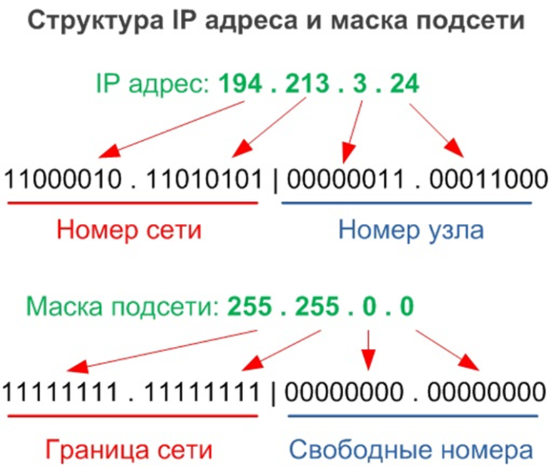
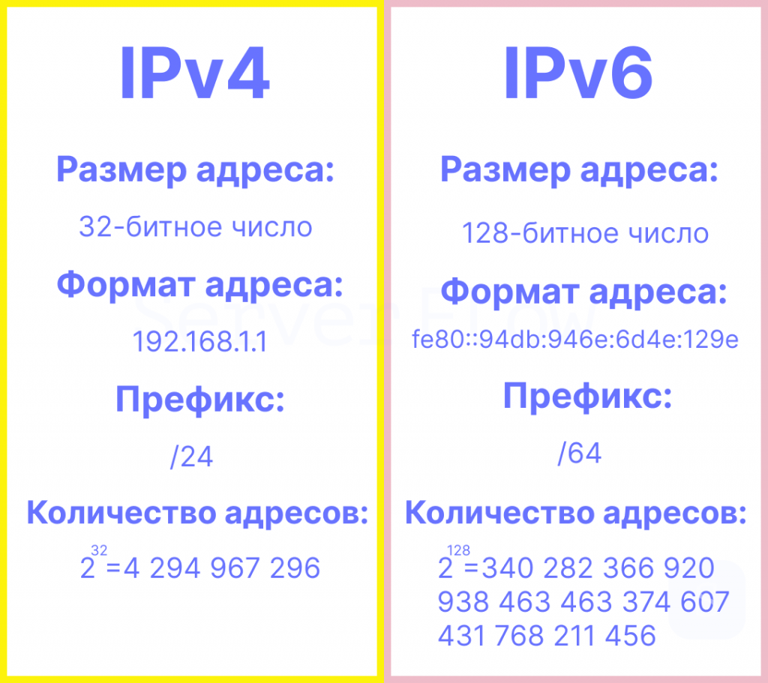
IP-адрес (Internet Protocol Address) — это уникальный числовой идентификатор, который присваивается каждому устройству (компьютеру, смартфону, серверу), подключённому к сети на основе протокола TCP/IP. Он позволяет другим устройствам находить и опознавать конкретное устройство в сети.
Шлюз по умолчанию — это IP-адрес устройства (чаще всего маршрутизатора), которое служит точкой доступа к другой сети. Когда устройство хочет отправить данные на адрес, который находится за пределами его локальной сети (например, в интернете), оно пересылает пакет этому шлюзу. Шлюз по умолчанию знает, как дальше маршрутизировать пакет к нужному получателю.
Маска подсети (Subnet Mask) — это 32-битное число, которое вместе с IP-адресом позволяет определить, какая часть адреса относится к сети, а какая — к конкретному устройству (хосту) внутри этой сети.

Slide 3
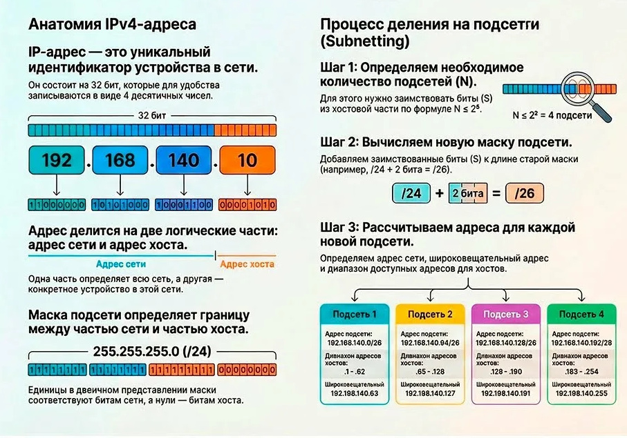

Slide 4
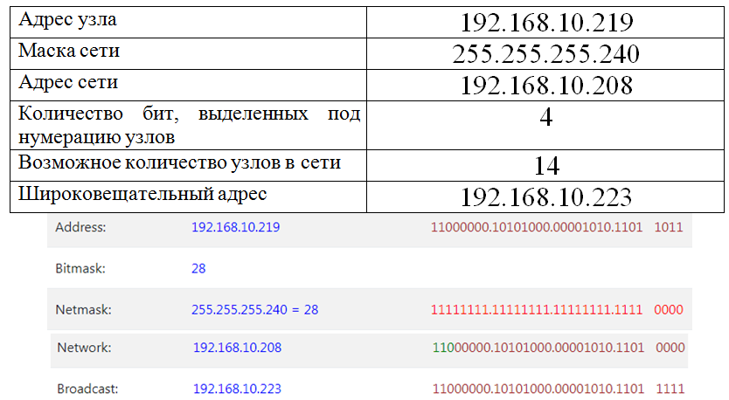
IP-адрес
Адрес сети – побитовое И (последний октет: 219&240=208=11010000)
Количество бит под нумерацию узлов – количество нулей в маске
Кол-во узлов – 2^{n} − 2 (так как минус адрес сети и широковещательный), где n – количество бит в маске, отвечающее за нумерацию узлов.
Широковещательный адрес –
либо к адресу сети прибавить кол-во узлов + 1;
либо заменить все нули в маске на единицы и заменить соответствующие биты адресе сети на единицы

Slide 5
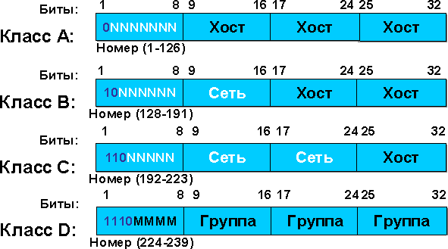
Деление сетей на подсети
Количество бит, выделенных под нумерацию подсетей: количество единиц в хосте. То, сколько бит относится к хосту зависит от класса сети
Количество полученных после разбиения подсетей: 2 в степени " Количество бит, выделенных под нумерацию подсетей ", так как каждый бит в хосте может быть либо 0, либо 1.

Slide 6
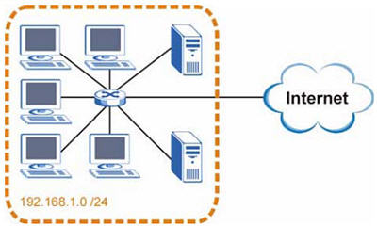
Деление сетей на подсети
https://ipmeter.ru/ - калькулятор подсетей
Разделение сети на подсети с помощью маски — это логическое разделение IP-сети на более мелкие сети с помощью маски подсети. Подсети позволяют эффективнее использовать адресное пространство и управлять трафиком внутри сети.
Процесс разделения сети на подсети включает увеличение длины маски подсети, что позволяет создавать большее количество мелких сетей. В этом примере сеть компании имеет адрес 192.168.1.0/24. Первые три октета адреса (192.168.1) представляют собой номер сети (сеть класса C), а оставшийся октет – идентификатор хоста, что позволяет использовать в сети максимум 28 – 2 = 254 хостов. Сеть компании до ее деления на подсети показана на рисунке.

Slide 7
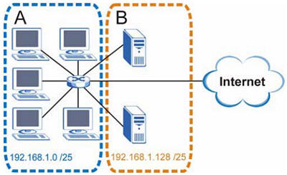
Деление сетей на подсети
Чтобы разделить сеть 192.168.1.0 на две отдельные подсети, можно "позаимствовать" один бит из идентификатора хоста. В этом случае маска подсети станет 25-битной (255.255.255.128 или /25).
"Одолженный" бит идентификатора хоста может быть либо нулем, либо единицей, что дает нам две подсети: 192.168.1.0 /25 и 192.168.1.128 /25.
Сеть компании после ее деления на подсети показана на рисунке справа. Теперь она включает в себя две подсети, A и B.
В 25-битной подсети на идентификатор хоста выделяется 7 бит, поэтому в каждой подсети может быть максимум 2⁷ – 2 = 126 хостов. Таким образом, наименьший IP-адрес, который может быть закреплен за действительным хостом в подсети А – это 192.168.1.1, а наибольший – 192.168.1.126.
Примечание: в задании необходимо разделить сеть на 4 подсети. Число в овалах означает количество рабочих компьютеров в секторе. Например, можно разделить сеть на две подсети по 64 машины + одну на 32 машины + одну на 16 машин.

Slide 8
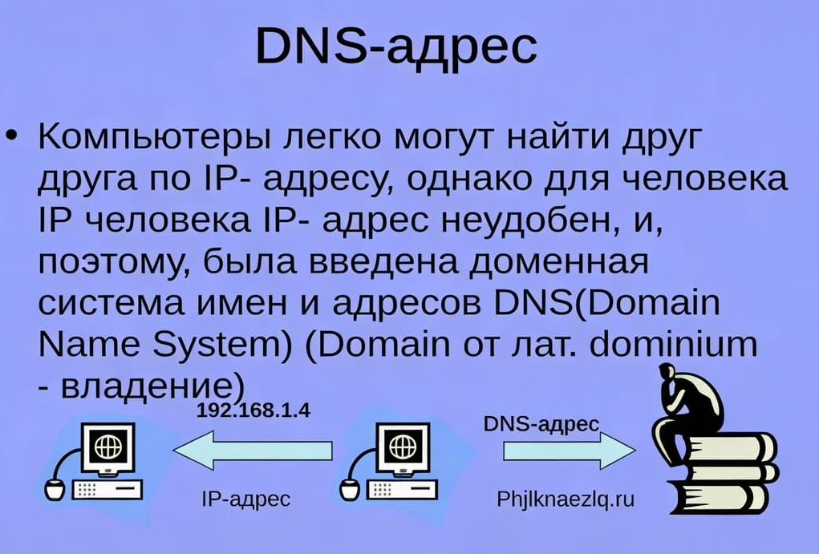
DNS (Domain Name System) — это распределённая система, которая преобразует понятные человеку доменные имена (например, yandex.ru) в числовые IP-адреса, необходимые компьютерам для связи в сети. Проще говоря, она работает как «телефонная книга» интернета: вы вводите имя, а система автоматически находит соответствующий адрес.

Slide 9
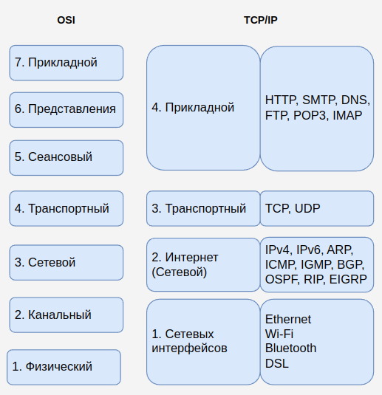
Общие сведения о взаимодействие систем

Slide 10
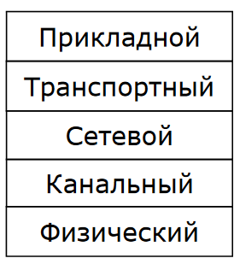

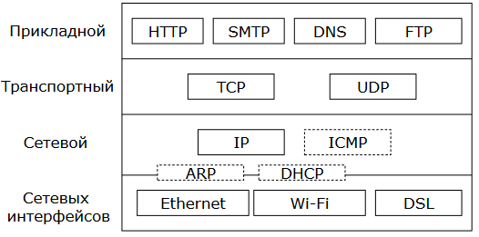
Общие сведения о взаимодействие систем
Пятиуровневая модель
«OSI + TCP/IP»
TCP/UDP — это «правила доставки между программами», IP — «правила доставки между сетями», Ethernet — «правила доставки внутри локальной сети».
TCP нужен, чтобы данные дошли точно и целиком: он следит за порядком, сам досылает потерянное и гарантирует, что файл или страница не будут битыми — это важно для документов, расчётов, учебных материалов.
UDP нужен, чтобы всё летело максимально быстро без задержек: он просто отправляет куски данных и не тратит время на проверки и повторы — поэтому его берут для видео, звонков и стримов, где пара пропущенных кадров не критична.

Slide 11
Общие сведения о взаимодействие систем
Модель OSI:
• Хорошая теоретическая проработка
• Протоколы не используются
Модель TCP/IP
• Протоколы широко применяются
• Ограниченная модель, подходит только для описания
сетей на основе стека TCP/IP
Применение:
• OSI – модель для описания разных типов сетей (Infiniband, Fibre Channel )
• TCP/IP – протоколы, основа Интернет

Slide 12
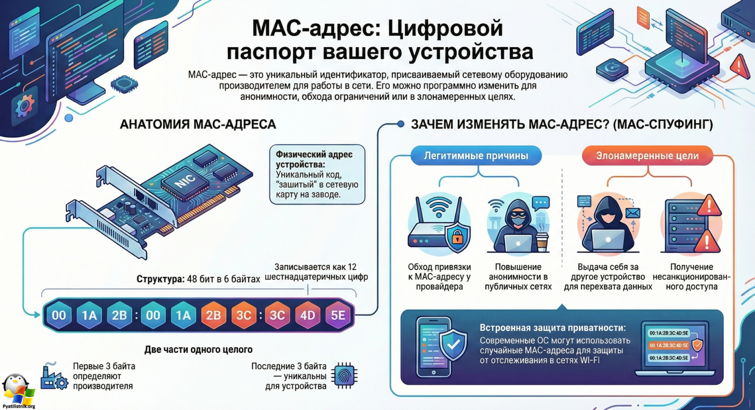
MAC-адрес (Media Access Control Address) — это уникальный аппаратный идентификатор сетевого интерфейса (сетевой карты, Wi-Fi-модуля, Bluetooth-адаптера), который присваивается ему при производстве. Он используется на канальном уровне модели OSI для идентификации устройства и доставки данных внутри локальной сети (LAN).

Slide 13
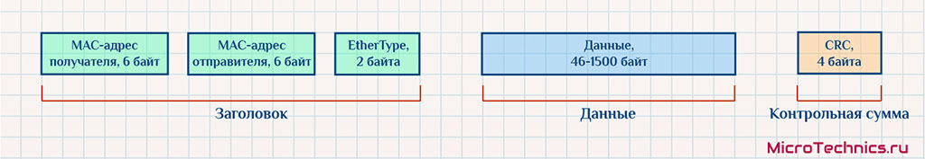
Ethernet-кадр — это структурированный «конверт» (пакет данных), который используется в сетях Ethernet для передачи информации между устройствами. Он содержит служебную информацию (заголовок) и собственно передаваемые данные (полезную нагрузку).
Что именно передаётся между маршрутизаторами
Когда трафик уходит за пределы локальной сети, на первый план выходит сетевой уровень (L3) — IP. Маршрутизаторы принимают Ethernet‑кадр, «вынимают» из него IP‑пакет, смотрят IP‑адрес назначения и решают, куда дальше его отправить. А потом упаковывают этот IP‑пакет в новый кадр — уже для следующего участка пути.
То есть путь выглядит так:
Компьютер отправляет Ethernet‑кадр с IP‑пакетом внутри → на свой шлюз (маршрутизатор).
Маршрутизатор снимает Ethernet‑заголовок, смотрит IP‑адрес.
Находит маршрут, выбирает выходной интерфейс.
Создаёт новый кадр (уже для следующей среды передачи) и вкладывает туда тот же IP‑пакет.
Отправляет дальше.
И так на каждом шаге, пока пакет не дойдёт до нужного места.
Почему не используют один и тот же Ethernet‑кадр
Разные среды передачи. Между маршрутизаторами могут быть не только Ethernet, но и, например, оптика, радиоканал, спутниковая линия, MPLS и т. д. У всех них свои форматы кадров. Ethernet там просто не подойдёт.
Адресация. Ethernet использует MAC‑адреса, которые имеют смысл только в пределах одной локальной сети (L2‑домена). За её пределами MAC‑адрес получателя неизвестен. IP‑адреса (L3) как раз и нужны, чтобы строить маршруты между разными сетями.
Масштабируемость. Интернет — это миллионы сетей. Если бы всё держалось на MAC‑адресах, таблицы коммутации стали бы гигантскими, а поиск пути — невозможным.
Поэтому Ethernet — это «последний километр» внутри сети, а между сетями рулит IP.

Slide 14
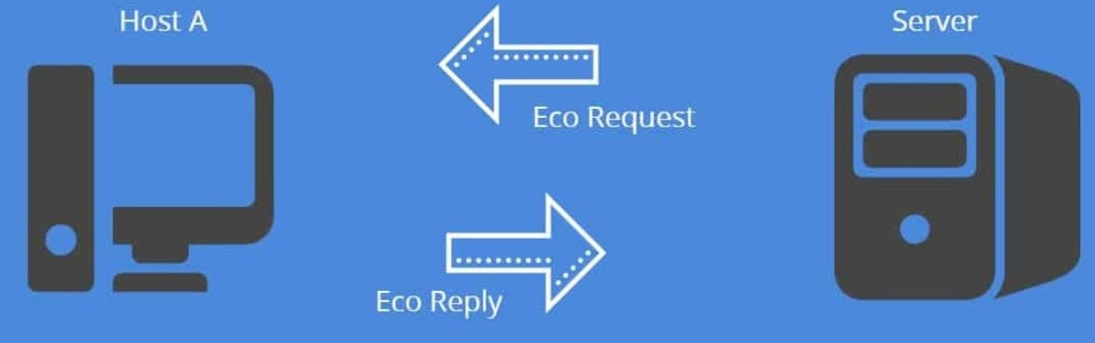
ICMP-протокол
Принцип работы

Slide 15
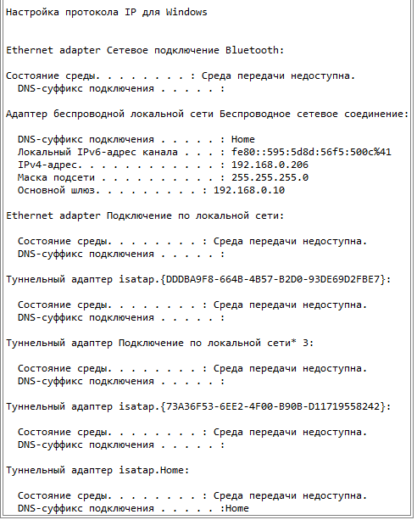
IPCONFIG
В данном примере команда выполнялась на ноутбуке.
Связь с «внешним миром» осуществлена с помощью беспроводной сети.
IP адрес интерфейса - 192.168.0.206,
маска - 255.255.255.0,
шлюз - 192.168.0.10.
Интерфейсы ноутбука и маршрутизатора находятся в одной сети 192.168.0.0. Сетевой кабель не подключен (по Ethernet адаптеру среда передачи недоступна).

Slide 16
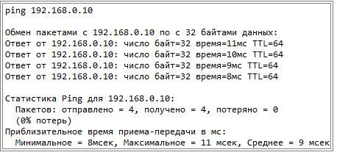
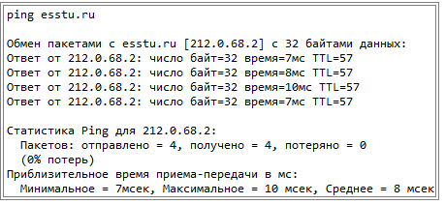
PING

Slide 17
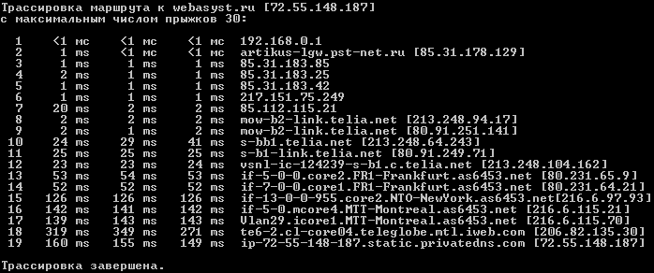
TRACEROUTE
Одна трассировка маршрута даёт представление о:
1) каждом шаге, через который прошёл запрос;
2) количестве времени, затраченном на каждое действие;
3) общем времени, которое понадобилось на его обработку.

Slide 18
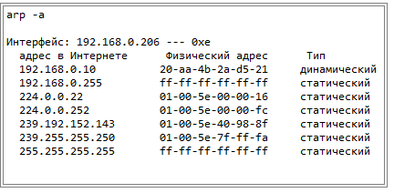
ARP
«Тип Динамический» — данная запись была создана автоматически, когда локальному устройству понадобилось обратиться к устройству с адресом 192.168.0.10.
Если в течение 5 минут после создания записи устройства не будут взаимодействовать – запись будет удалена.

Slide 19
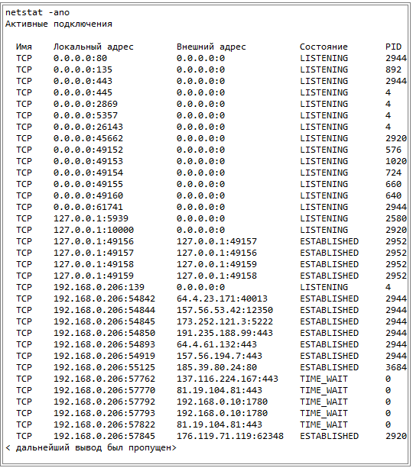
NETSTAT
Cокеты обозначаются в виде IP_адрес:порт (с двоеточием между адресами).
Например,192.168.0.206:54842. Виртуальный канал связи, существующий между двумя сетевыми приложениями, обозначен парой сокетов.
Например, 192.168.0.206:54842 и 64.4.23.171:40013.
Первый сокет открыт на компьютере, другой на удаленном узле. Адрес в виде 0.0.0.0 означает любые IP адреса. Если в качестве номера порта присутствует 0, то это означает любые значения портов. В колонке "Состояние" отображается состояние соединения:
LISTENING – ожидание подключения;
ESTABLISHED– соединение установлено, идет обмен сообщениями;
TIME_WAIT–время ответа превышено.

Slide 20
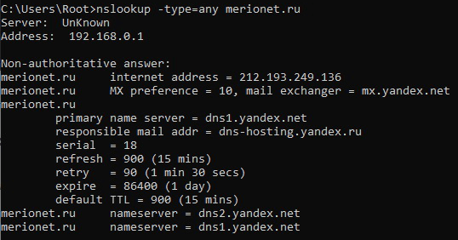
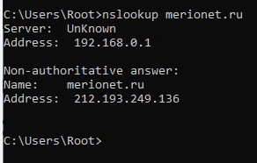
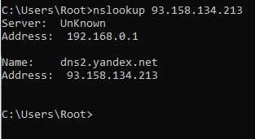
NSLOOKUP
Все типы записей
Получение данных о ресурсе
Обратное преобразование

